Slide 1


Elfordon och batteriteknik
Peter Åstrand, Hybricon AB
2012-10-05
Notes:
Kort beskrivning vilka Hybricon är
<number>

Slide 2

Om företaget
Hybricon är ett Umeåbaserat företag som utvecklar hållbara transporter och konverterar fordon till eldrift. Vi tar ett totalgrepp om eldrift inklusive laddsystem
Vision
Att vara världsledande när det gäller tekniska lösningar för elektriska drivsystem i övergången till ett hållbart samhälle
Notes:
Kort beskrivning vilka Hybricon är
<number>

Slide 3

Om mig
Startade Hybricon tillsammans med Boh Westerlund 2009
Civ.ing i datateknik, jobbat mycket med datakommunikation i fordon
Utvecklat Hybricons laddhybrid-konvertering för Toyota Prius
Utvärderar batterier, laddare, styrsystem osv
Notes:
Kort beskrivning vilka Hybricon är
<number>

Slide 4
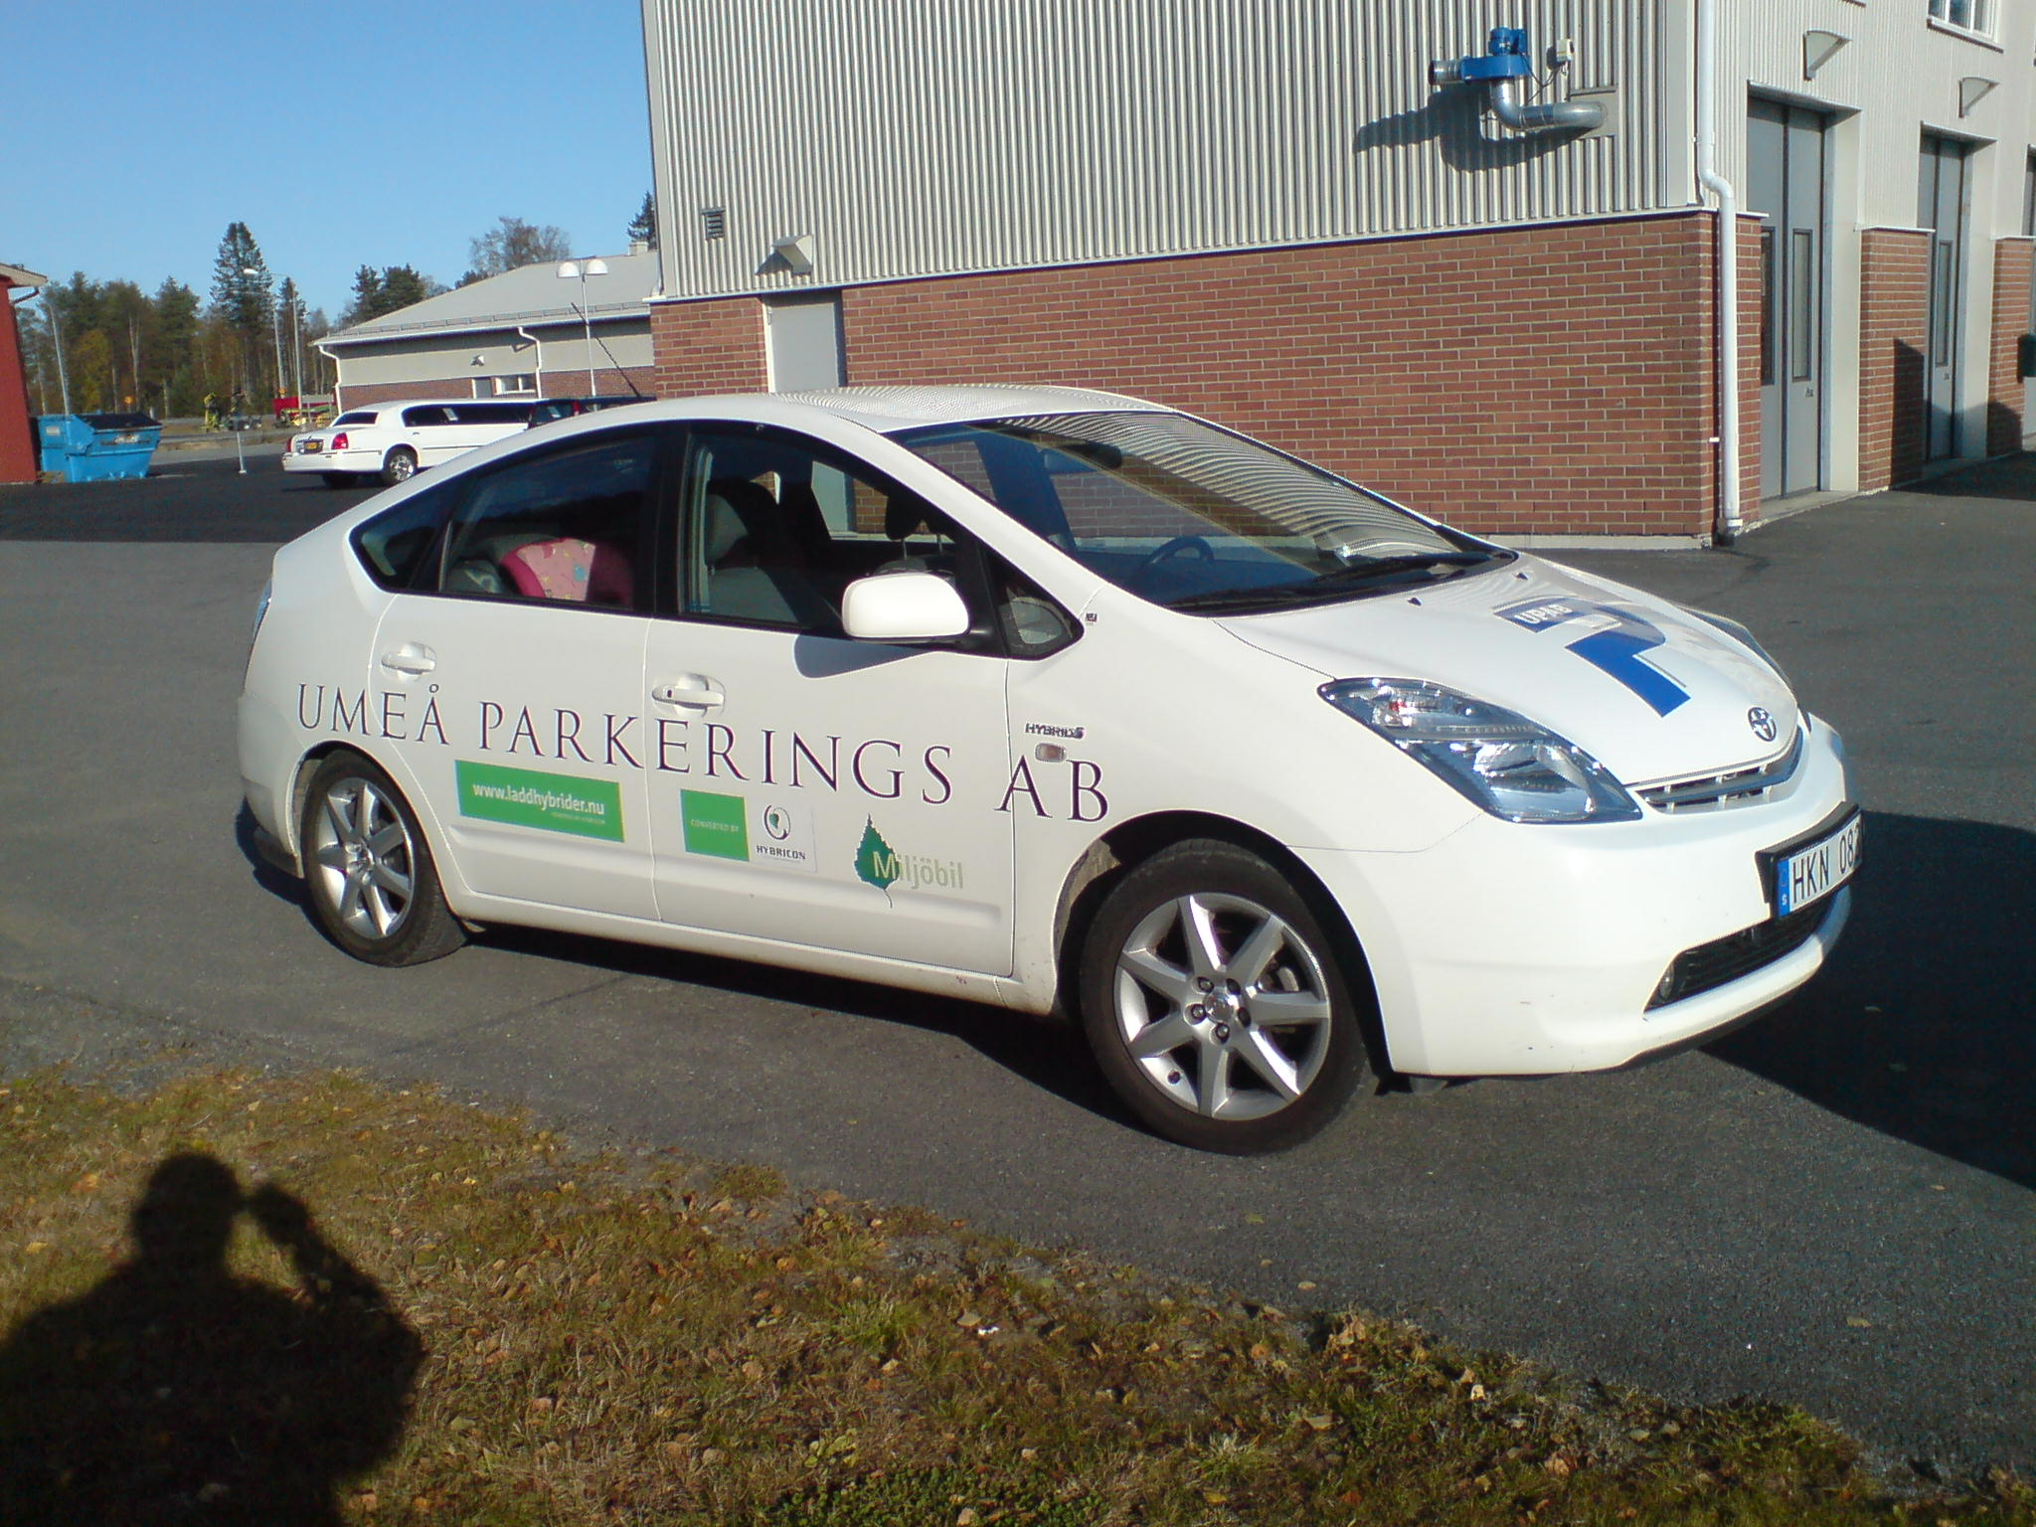

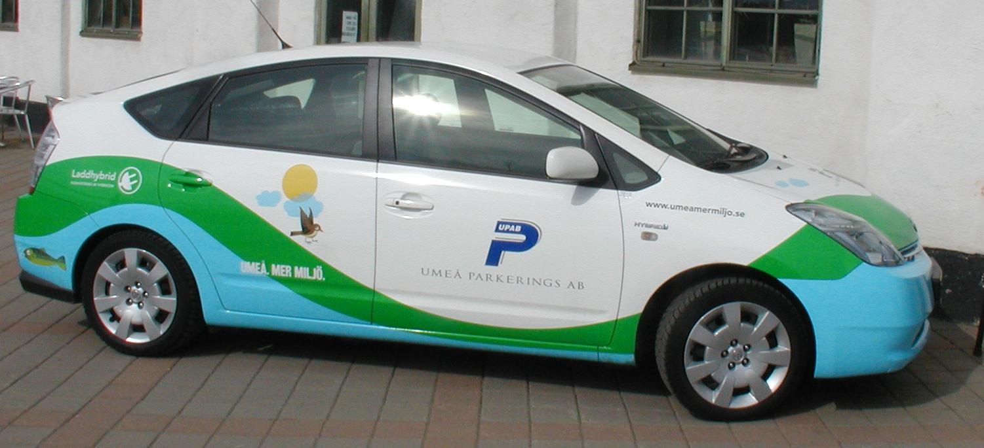
Hybricons produktportfölj 2012, fordon
Notes:
<number>

Slide 5
Toyota Prius Gen III Laddhybridkonverterad av HYBRICON 2010
<number>
Notes:
<number>

Slide 6
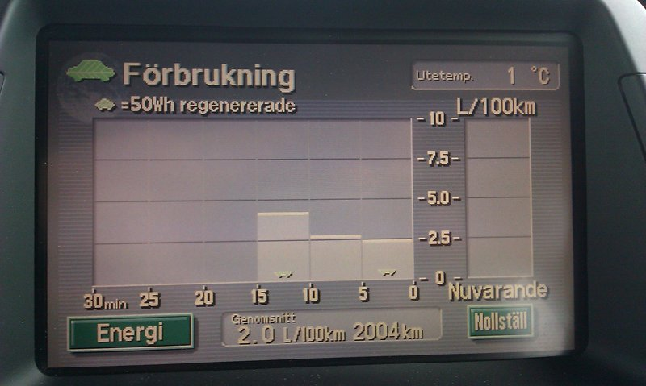
Fungerar det?
<number>
Notes:
<number>

Slide 7
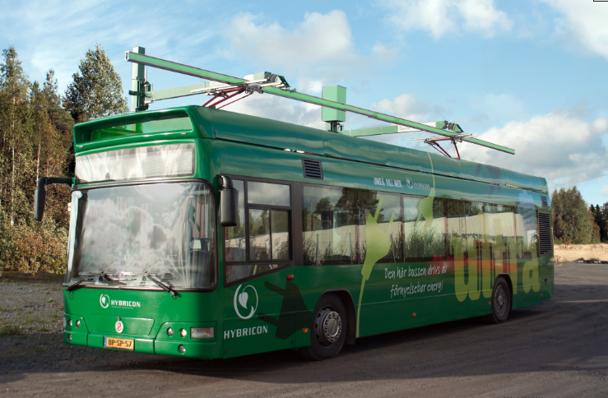
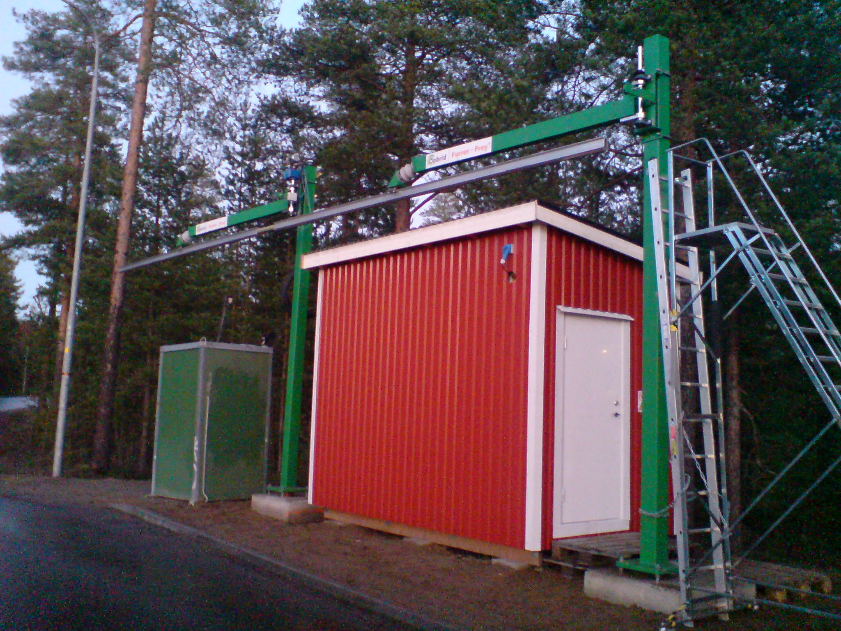
100 kW laddstation, Umedalen, 2011
<number>
Notes:
<number>

Slide 8

300 kW laddstation, Umeå Airport, 2012
<number>
Notes:
<number>

Slide 9
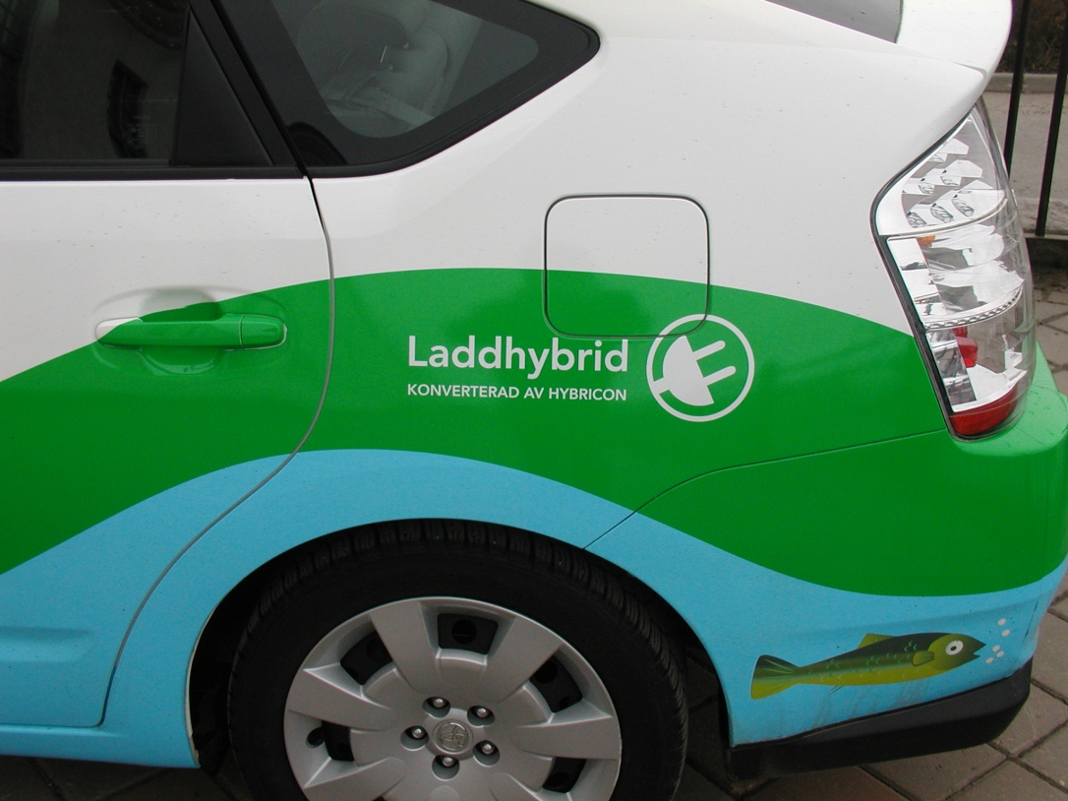
LADDHYBRIDER
...är lösningen på elfordonens problem:
Rent elfordon när så önskas/krävs
Alternativ framdrivning vid behov
En långsiktig övergångsteknik med det bästa ur två världar
Rena elfordon kan också fungera i vissa fall
<number>
Notes:
<number>

Slide 10
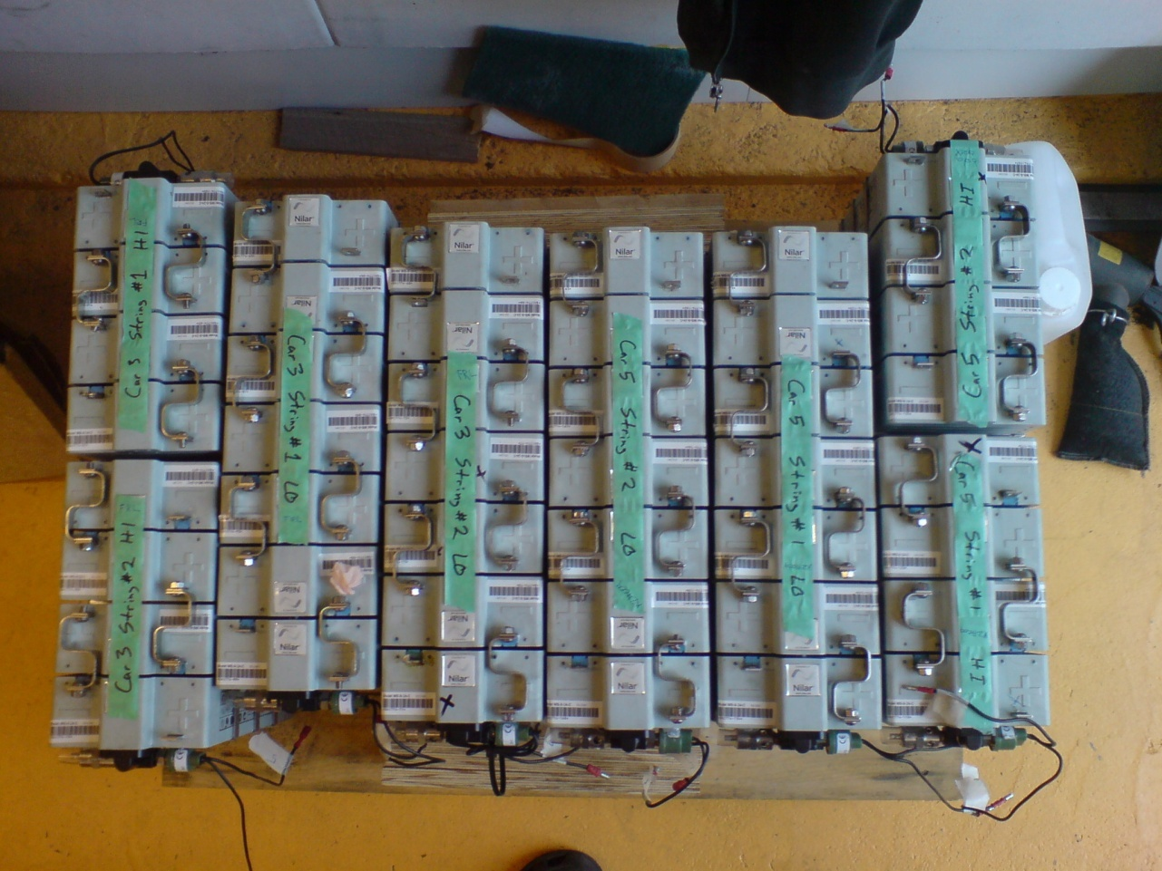
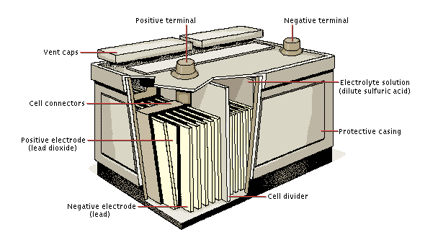


Vad har hindrat utvecklingen?
Främst batteriteknologin!
Notes:
<number>

Slide 11
Egenskaper och begrepp för fordonsbatterier
V, A, kW, kWh/kg, kWh/l, mΩ, DOD, SOC, OCV, cycles, $/kWh/cycle, C-rate, self discharge, #cells, ΔT, CAN, BMS, BMU, LMU, EMC...

Slide 12
Energi, per vikt (och volym)
”Hur många kilometer kommer jag på 100 kg batterier?”
Mäts i Wh/kg (och Wh/l)
Exempel: Kan driva en 60 W glödlampa i 1 timme och väger 2 kg: har energin 30 Wh/kg
Bensin har 12000 Wh/kg, men bensinmotorn har som bekant stora förluster
Blybatteri: 30-40 Wh/kg
Vanligt lithium-batteri: 90–110 Wh/kg

Slide 13
Effekt, per vikt (och volym)
”Hur många hästkrafter får jag med 100 kg batterier?”
Mäts i W/kg (och W/l)
Exempel: Ett vanligt bilbatteri kan ge säg 500 A x 12 V = 6000 W. Med en vikt på 20 kg har det 300 W/kg
Effekt per vikt hos moderna fordonsbatterier beror mer på design än kemi/material. Man tillverkar effektbatterier respektive energibatterier.

Slide 14
Snabbhet
”Hur snabbt kan jag ladda / ladda ur?”
Anges ofta som C-värde: C = maxström (A) / kapacitet (Ah)
Exempel: Prius hybridbatteri kan laddas ur med 105 A och är på 6.5 Ah, vilket ger C = 16

Slide 15
Vanliga batterityper

Slide 16
Blybatteri
Det klassiska ”bilbatteriet”
6 celler x 2 V = 12 V
Fördelar: låg kostnad hög effekt
Nackdelar: tungt begränsad livslängd bly

Slide 17
Nickel-metallhydrid
Efterföljaren till nickel-kadmium
1.2 V per cell
Fördelar: mer energi & miljövänligt än nickel-kadmium ”självbalanserande”
Nackdelar: viss självurladdning

Slide 18
Lithium: Litium-järnfosfat
Mycket populärt i bärbara datorer, mobiltelefoner osv
I elfordon först nyligen
3.3 V per cell
Fördelar: lätt! små förluster god livslängd, ca 3000 cykler
Nackdelar: måste övervakas och ”balanseras” litium är en bristvara(?)

Slide 19
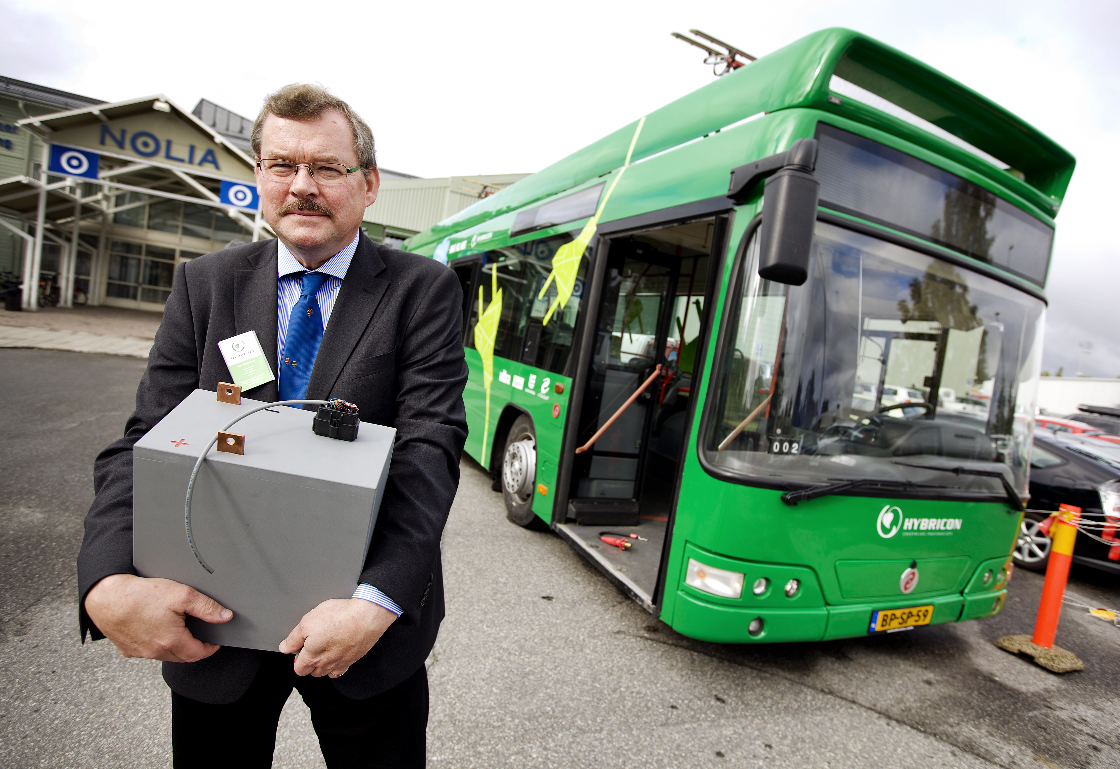
Lithium: Litium-titanat
Liknar järnfosfat, men klarar snabbare laddning/urladdning!
2.2 V per cell
Fördelar: Kan supersnabbladdas på ca 10 minuter! Mkt bra livslängd, 12000 cykler
Nackdelar: något tyngre, dyrare

Slide 20
Laddning av elfordon

Slide 21
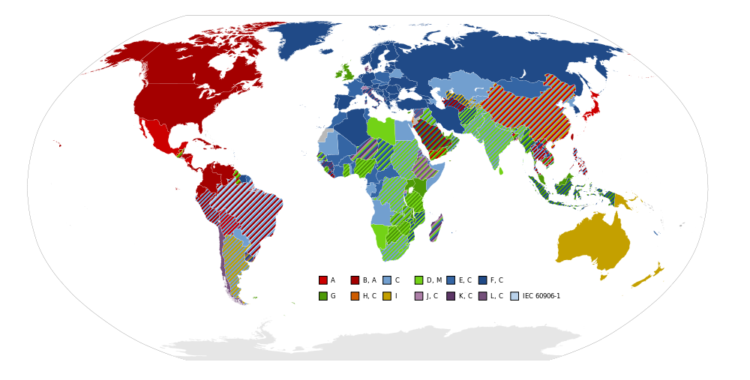
Misslyckad standardisering: vägguttag

Slide 22
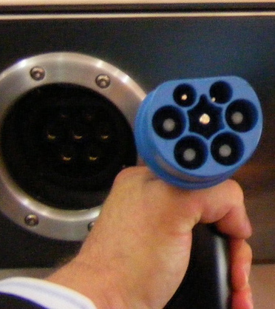
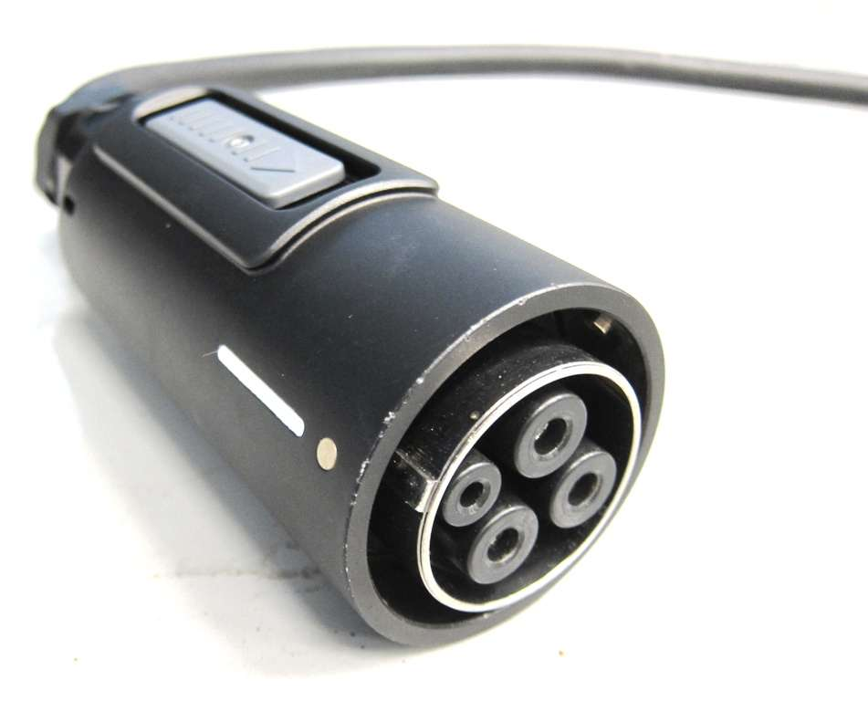
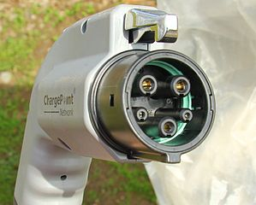
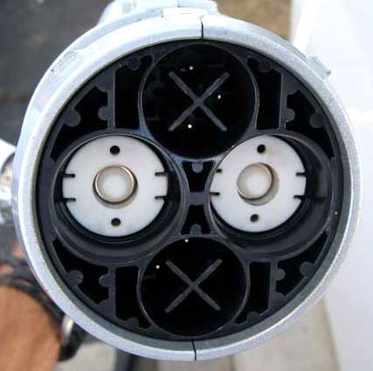
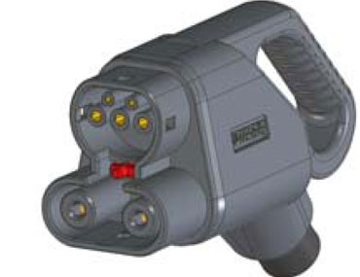
Misslyckad standardisering, igen

Slide 23
Standarder för laddning
IEC 62196 anger åtminstone kommunikation mm
Fyra ”Modes”:
Mode 1 - långsam laddning från vanligt eluttag
Mode 2 - som ovan fast med skyddsanordning i kabeln
Mode 3 - långsam eller snabb laddning med hjälp av särskilt uttag, med kontroll och skyddsfunktion
Mode 4 - snabbladdning med extern laddare

Slide 24
?

Slide 25
Tack för Ert intresse
Peter Åstrand, Hybricon AB
2012-10-05
<number>
Notes:
<number>

